Slide 1
İslam’ın Engelliliğe Bakışı
AYDIN İL MÜFTÜLÜĞÜ

Slide 2
İnsan, en değerli varlık...
“Biz gerçekten insanı en güzel biçimde yarattık”
(Tin, 4),
“Allah size şekil verdi ve şeklinizi en güzel yaptı” (Teğâbün, 3)
“Sonra insanı şekillendirip ona ruhundan üfledi. Sizin için işitme, görme ve idrâk organları yarattı”
(Secde, 9)

Slide 3
Hayat ise, sınanmaların toplamı...
“Yemin olsun ki sizi biraz korku, biraz açlık, mallardan, canlardan ve ürünlerden biraz noksanlaştırmak suretiyle imtihan ederiz” (Bakara, 155)
“Her can ölümü tadacaktır. Sizi bir imtihan olarak hayır ve şer ile deniyoruz” (Enbiyâ, 35)

Slide 4
Engellilik nedir?
Doğuştan veya sonradan herhangi bir nedenle bedensel, zihinsel, ruhsal, duygusal ve sosyal yeteneklerini çeşitli derecelerde kaybetmesi nedeniyle,
toplumsal yaşama uyum sağlama ve günlük gereksinimlerini karşılama güçlükleri olan ve korunma ve barınma gibi desteklere ihtiyaç duyan kişilerdir.

Slide 5
Engelliliğin Sebepleri
a) İlâhî irade ve imtihan
“De ki: Bize ancak Allah’ın yazdığı (takdir ettiği) şey isabet eder” (Tevbe, 51),
“Ne yeryüzünde, ne de kendi canlarınızda meydana gelen hiçbir musibet yoktur ki biz onu yaratmadan önce bir kitapta yazılmış olmasın. Doğrusu bu, Allah’a kolaydır. Elinizden çıkana, kaybettiğiniz şeylere üzülmeyesiniz ve Allah’ın verdiği şeyler ile sevinip şımarmayasınız”. (Hadîd, 22-23. )
b) İnsanların hata ve kusurları “Başınıza gelen herhangi bir musibet kendi ellerinizin yaptığı (işler, kusurlar) yüzündendir. Allah yaptıklarınızın çoğunu affediyor (de bu yüzden size musibet vermiyor)” (Şura, 30)

Slide 6
Kuran’da Engellilik- Görme Engellilik-1
Görme engelliliği, Kur’an’da 28 ayette geçer. Bunlardan sadece 10'u fiziksel anlamda olup 6'sı dünya hayatı, 4‘ü de âhiret hayatı ile ilgilidir.
Hakikî anlamda körlük; Kur’an’da sorumluluk, benzetme, değer verme ve tedavi bağlamında geçer:
Sorumluluk bağlamında:
İslâm, insanları ancak güçleri nispetinde sorumlu tutar (Bakara, 284)
“Köre güçlük yoktur, topala güçlük yoktur, hastaya güçlük yoktur...” (Nur, 61; Fetih, 17). Bu ayet, ortopedik özürlülerin savaşa katılma zorunlululuğunun olmadığını ifade eder.

Slide 7
Görme Engellilik-2
Benzetme bağlamında. Allah, inkâr edip isyan edenler ile iman edip sâlih amel işleyenler arasında mukayese yapar.
“Bu iki zümrenin durumu kör ve sağır ile gören ve işiten kimseler gibidir. Bunların durumları hiç birbirlerine denk olur mu? Hâlâ düşünmez misiniz?” (Hûd, 24).
Değer verme bağlamında; Allah’a ve peygambere yönelen görme özürlü insan, inkâr edip isyan eden zengin ve itibarlı insandan daha değerlidir. Bu husus, Abese suresinin ilk on iki ayetinde açıkça bildirilir.

Slide 8
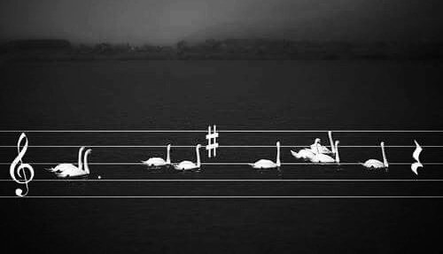
«Herhangi bir kulumu gözlerinden mahrum bırakmak suretiyle imtihana tabi tuttuğumda, sabrederse, gözlerine karşılık ona cenneti veririm.» (Buhari, Merda,7.)
«Görme engelli birisine yol göstermek, işitme ve konuşma engelliyle iletişime geçmek sadaka sayılır.» (İbn Hanbel, V, 169.)
Abdullah b. Ümmi Mektum, Mescid-i Nebevi’de müezzin idi. Veda Haccında ve Uhud Savaşına gidişi de dahil, Hz. Peygamberimiz (a.s.) onu Medine dışına çıktığında vekil bırakırdı. Böylece engelliler, asr-ı saadette sosyal hayata yoğun bir şekilde katılma imkanı buldular.

Slide 9
Kokması için Gülü, bazen sarsmak gerekir...
Peygamber Efendimiz (a.s.), Mekke’nin zengin ve ileri gelenlerinden Ebu Cehil (Amr ibn Hişâm), Ümeyye İbn Ebi Halef, Abbâs İbn Abdülmuttalib ve Utbe İbn Ebi Rebi’a ile özel bir görüşme yaparak onları İslâm’a davet eder. O (a.s.) İslâm’ın güçlenmesi açısından bu kimselerin Müslüman olmalarını çok arzulamıştır. Peygamberimiz, Ümeyye İbn Halef ile konuşurken Fihr oğullarından Abdullah İbn Ümmi Mektum adında görme özürlü bir sahabi gelir ve Peygamberimizden kendisine Kuran’dan bir ayet okumasını ister.
‘Ey Allah’ın Peygamberi! Allah’ın sana öğrettiklerinden bana öğret’ der. Peygamberimiz (s.a.s.), sözünün kesilmesinden hoşlanmaz, yüzünü ekşitir, başını çevirir ve diğerlerine döner. Peygamberimiz sözünü bitirip kalkacağı sırada vahiy gelir, Abese suresinin konu ile ilgili ayetleri iner. Bunun üzerine Peygamber efendimiz (s.a.s.) kalkar Abdullah İbn Ümmi Mektum’a ikram eder, onunla konuşur, hatrını ve bir ihtiyacının olup olmadığını sorarak onunla bizzat ilgilenir.

Slide 10
«İnsana, başladığı gibi bitirmenin sevinci yeter. Buna «istikamet» diyoruz.»
Tedavi bağlamında;
Kur’an’da iki ayette Hz. İsa’nın Allah’ın izni ile doğuştan körleri (ekmeh) iyileştirildiği bildirilmektedir: “Körü ve alacayı iyileştiririm” (Âl-i İmrân, 49). Mecâzî anlamda körlük, gözlerin varlıkları görememesi değil, insanın gerçekleri görememesi yani "kalp körlüğü"dür. Kur’an’a baktığımız zaman kâfir, müşrik ve münafıklara kör denildiğini görmekteyiz.

Slide 11
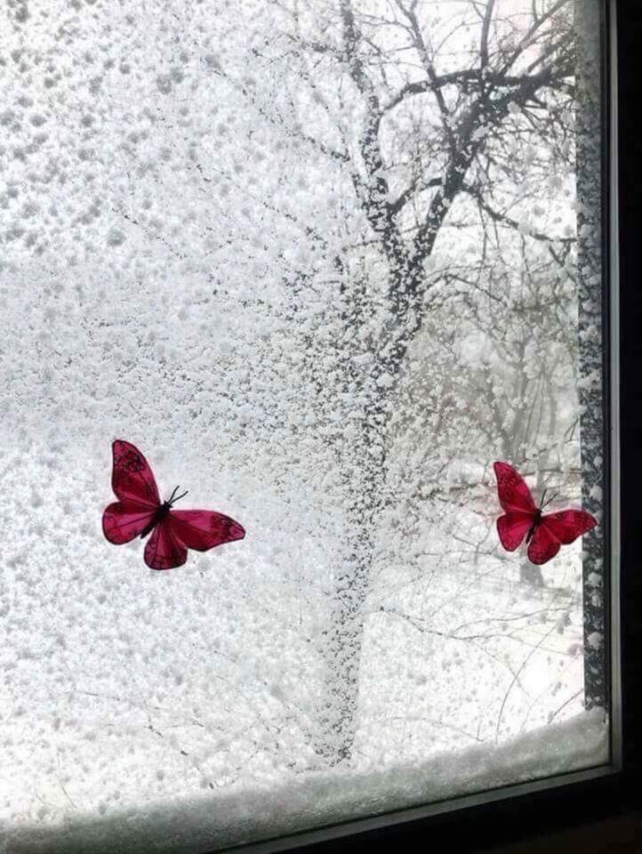
«Bu işte bir yanlışlık var. Cehennemlik işleri yaparken, cenneti umuyor insanoğlu!»
«Ne gariptir ki,
toplum olarak yüreği kör olana değil,
ama gözü kör olana acırız.»
Üstat Necip Fazıl Kısakürek

Slide 12
«De ki: Hiç görenle görmeyen bir olur mu?» (Enam, 50.) ve (bkz. Ra’d, 16; Bakara, 18; İsrâ, 72.) Kur’an’da 4 ayette de âhirette (manevi olarak) görme engelinden söz edilir. “Kim bu dünyada kör olursa, o âhirette de kördür” (İsrâ, 72) anlamındaki ayette geçen “âhiretteki körlük”; cennet nimetlerini görememek ve kurtuluş yolunu bulamamaktır. “Kim benim zikrimden (Kur’an’dan) yüz çevirirse mutlaka ona dar bir geçim vardır ve onu kıyamet gününde kör olarak haşrederiz. O, ‘Rabbim! Dünyada ben gören bir kimse idim, beni niçin kör olarak haşrettin?» der.” (Tâhâ, 124-12; bkz. İsrâ, 97) Anlamındaki ayette geçen âhiretteki körlüğün hakikî mi mecazî mi olduğu konusunda müfessirler ihtilâf etmişlerdir. Mecazî anlamda olduğunu söyleyenlere göre; (bkz. Kehf, 53; Furkân, 12; Mülk, 7)

Slide 13
En büyük engel:
Sevgisizlik, şükürsüzlük, merhametsizlik,
duyarsızlık ve umarsızlıktır.
Hiçbir engel, Allah’a kul olmaya ve O’na kulluk yapmaya engel değil...

Slide 14
Kuran’da İşitme Engellilik-1
Kur’an’da işitme engelliler ile ilgili 11 ayet vardır. Bu ayetlerden 10’u dünyada sağırlık, biri de âhiretteki sağırlık ile ilgilidir. Dünyadaki sağırlık ile ilgili ayetlerin sadece biri hakikî, diğerleri mecazî anlamdadır. Hakikî anlamdaki sağırlık; benzetme bağlamında geçmektedir. Allah, inkâr edip isyan edenler ile iman edip sâlih amel işleyenleri, kör ve sağır ile işiten ve gören insanlara benzetmektedir (Hûd, 24). Mecazî anlamdaki sağırlık; Allah ve peygamberin çağrısını duymazlıktan gelmek, ilâhî gerçeklere kulak tıkamaktır.

Slide 15
Kur’an’da İşitme Engellilik-2
Kâfir, müşrik ve münafıklar, Kuran’da “sağır” olarak nitelendirilir:
“Ayetlerimizi yalanlayanlar, karanlıklar içerisindeki sağırlar ve dilsizlerdir” (En’âm, 39).
Âhiretteki sağırlık; Kuran’da bir ayette kâfirlerin âhirette sağır olarak haşredileceği bildirilmektedir: “Onları kıyamet günü, körler, dilsizler ve sağırlar olarak yüz üstü haşredeceğiz, varacakları yer cehennemdir”
(İsrâ, 97)
Kuran’da 5 ayette konuşma özürlülüğünden söz edilmektedir. Bunlardan dördü dünya hayatı, biri âhiret hayatı ile ilgilidir. Dünya hayatı ile ilgili olan ayetlerden biri hâkikî anlamda, diğerleri mecazî anlamdadır.

Slide 16
Kuran’da Konuşma Engellilik
Hakikî anlamda dilsizlik; benzetme bağlamında geçmektedir: “Allah, (şöyle) iki adamı misâl verdi: Onlardan biri dilsizdir, hiçbir şeye gücü yetmez, efendisine sadece bir yüktür. Nereye göndersen olumlu bir sonuç alamaz. Bu, adalet ile emreden ve doğru yol üzere olan kimse ile eşit olur mu?” (Nahl, 76). Mecazî anlamda dilsizlik; gerçekleri konuşmayan, hak sözü söylemeyen kimsedir. Allah, Kur’an’da kâfir, müşrik ve münafık kimseleri dilsiz olarak nitelemektedir: “(Münafıklar), sağırdırlar, dilsizdirler, kördürler. Artık onlar hakka dönmezler.” (Bakara, 18; En’âm, 39). Ahiretteki dilsizlik; Kur’an’da bir ayette kâfirlerin âhirette sağır olarak haşredileceği bildirilmektedir: “Onları kıyamet günü, körler, dilsizler ve sağırlar olarak yüz üstü hasredeceğiz.” (İsrâ, 97.)

Slide 17
Kuran’da Zihinsel Engellilik
Kur’an’da zihinsel engellilik hakikî ve mecazî anlamda kullanılmıştır. Hakikî anlamda zihinsel engellilik Kur’an’da “mecnûn” (deli) ve “sefih” (akılsız) kelimeleri ile ifade edilir. Deli kelimesi, Mekkeli müşriklerin Peygamber efendimize, Firavun’un Mûsâ (s.a.s.)’a, Nuh kavminin Nuh (s.a.s.)’a ve diğer kavimlerin peygamberlerine “deli” diyerek iftira etmeleri sefih kelimesi, aklı ermeyenlerin korunması (Nisâ,5) bağlamında geçer. Peygamberlerin deli olması mümkün değildir, bu itham onlar için bir iftiradır. Mecazî anlamda zihinsel özürlülük, aklın ilâhî gerçekleri anlamada kullanılmamasıdır. Bu anlamda kâfir, müşrik ve münafıklar, Kur’an’da “gerçekleri anlamayan insanlar” olarak nitelenmişlerdir. Cehennemlikler için, “Onların kalpleri vardır fakat onlar kalpleriyle (gerçeği) anlamazlar.” buyurulmuştur (A’râf, 179). Kur’an’da hastalık, ruhsat bildirme bağlamında geçmektedir: “Hastaya güçlük yoktur.” (Nur, 61; Fetih, 17).

Slide 18
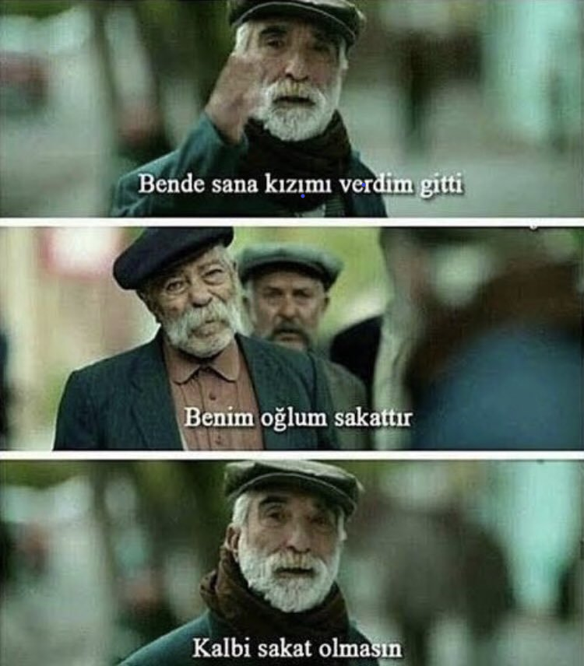
Anlayışı olmayandan
daha büyük sağır yoktur...

Slide 19
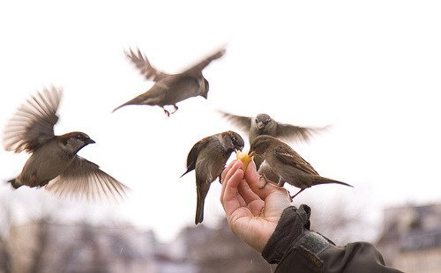
Bir insanın kişiliği; diğer insanlardan daha az şansa sahip olanlara karşı davranış biçimine göre ölçülür.

Slide 20
-Bir dahaki sefere hayatın zor olduğunu düşündüğünüzde, durun ve tekrar düşünün. Benim adım NİCK VUJİCİC kollarım ve ayaklarım olmadan doğdum.
- «Yaratıcının bize verdiği gücün muhteşemliğine inanırsak, yapacağımız şeye odaklanabilir ve onu yapabiliriz.
-Yaratıcı insanı kaldıramayacağı yükle sorumlu tutmazmış. Demek ki ne kadar güçlüğüm varsa bana bir o kadar da kolaylık sağlayacak imkanlarım sunulmuş. -Sınırlı olan insan değil düşüncelerdir. Zihninizdeki duvarları kaldırın.»

Slide 21
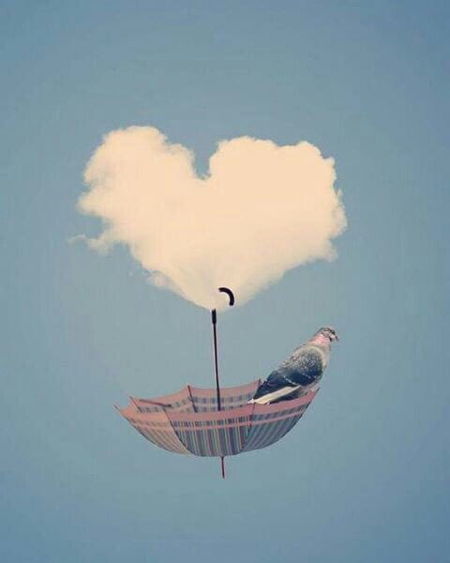
«Sözümle, davranışımla ve bana verdiğin imkanlarla, başkasını üzüntüye ve mutsuzluğa sevk etmekten Sana sığınırım Allah’ım!»

Slide 22
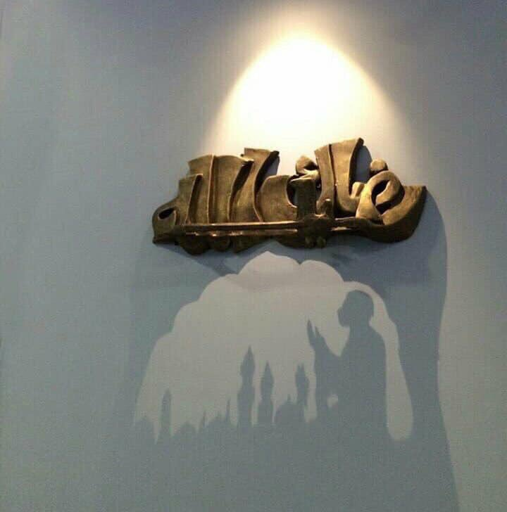
«Ey Rabbimiz!
Unutur veya bilmeden hata yaparsak bizi sorgulama!
Ey Rabbimiz!
Bizden öncekilere yüklediğin gibi bize de ağır yükler yükleme!
Ey Rabbimiz!
Güç yetiremeyeceğimiz şeyleri bize taşıtma!
Günahlarımızı affet, bizi bağışla ve bize merhamet et. Sen yüce Mevlamızsın, hakikati inkar eden topluluklara karşı bize yardım et!»
(Bakara, 2/286.)
Senin rızan Yarabbi…(Ridâke Ya Allah)
Hat Sanatında Gölge Yansıması…

Slide 23
TEŞEKKÜR EDERİZ...
HAZIRLAYAN: ENİSE ERKOÇ AYDIN İL MÜFTÜ YARDIMCISI

